Slide 1
第十八章 支配集、覆盖集、
独立集与匹配
主要内容
1. 支配集与支配数。
2. 点独立集与点独立数。
3. 点覆盖集与点覆盖数。
4. 边覆盖集与边覆盖数。
5. 边独立集(匹配)与边独立数(匹配数)。
6. 最大匹配判别定理。
7. 完备匹配与Hall定理。

Slide 2
18.1 支配集、点覆盖集、点独立集
一、支配集与支配数
定义18.1 设图G＝<V，E>，V* V，若对于任意v_{i}∈V－V*，存在v_{j}∈V*，使得(v_{i}，v_{j})∈E，则称v_{j}支配v_{i}，并称V*为G的一个支配集。
设V*是G的支配集，但V*的任何真子集都不是支配集，则称V*是极小支配集。
顶点数最少的支配集称为最小支配集，最小支配集中顶点的个数称为支配数，记作γ₀(G)或简记为γ₀.

Slide 3
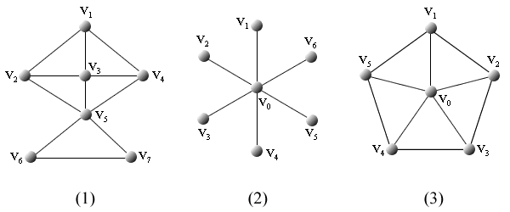
(1) {v₁，v₅}，{v₃，v₅}，{v₂，v₄，v₇}等都是极小支配集，{v₁，v₅}，{v₄，v₅}，{v₃，v₆}等都是最小支配集，γ₀＝2.
(2) 为7阶星形图，{v₀}，{v₁，v₂，...，v₆}为极小支配集，{v₀}为最小支配集，γ₀＝1.
(3) 为轮图W₆，{v₀}，{v₁，v₃}，{v₁，v₄}等都是极小支配集，显然γ₀＝1.

Slide 4
二、点独立集与点独立数
定义18.2 设图G＝<V，E>，V* V，若V*中任何两个顶点均不相邻，则称V*为G的点独立集，或称独立集。
若V*再加入任何顶点都不再是独立集了，则称V*为极大点独立集，
顶点数最多的点独立集称为最大点独立集，其中顶点数称为点独立数，记作β₀(G)，简记为β₀.

Slide 5
(1) {v₁，v₅}，{v₃，v₆}，{v₂，v₄，v₇}等都是极大点独立集，其中{v₂，v₄，v₇}等为最大点独立集，β₀＝3.
(2) {v₀}，{v₁，v₂，…，v₆}都是极大点独立集，其中{v₁，v₂，…，v₆}是最大点独立集，β₀＝6.
(3) {v₁，v₃}，{v₁，v₄}等都是极大点独立集，也都是最大点独立集，β₀＝2.

Slide 6
定理18.1 设G＝<V，E>中无孤立点，则G的极大点独立集都是G的极小支配集。
证 设V*为G中任意的一个极大独立集，任意v∈(V－V*)，必存在v’∈V*，使得(v,v’)∈E，否则存在v₀∈V－V*不与V*中任何顶点相邻，则V*∪{v₀}仍为独立集，这与V*是极大独立集矛盾，所以V*是G的支配集。
另外，由于V*是点独立集，因而任何的V₁* V*，V*－V₁*中的顶点都不受V₁*中顶点支配，即V₁*不是支配集了，所以V*是极小支配集。
定理18.1的逆命题不是真命题。

Slide 7
三、点覆盖集与点覆盖数
定义18.3 设G＝<V，E>，V* V，若对于任意e∈E，存在v∈V*，使得v与e相关联，则称v覆盖e，并称V*为G的点覆盖集或简称点覆盖。
V*是G的点覆盖，若V*的任何真子集都不是点覆盖，则称V*是极小点覆盖，
顶点个数最少的点覆盖称为最小的点覆盖，其顶点个数称为点覆盖数，记作α₀(G)或简记为α₀.

Slide 8

定理18.2 设G＝<V，E>中无孤立点，V* V，则V*为G的点覆盖当且仅当 ＝V－V*为G的点独立集。
证 必要性。若存在v_{i}，v_{j}∈ 相邻，即(v_{i}，v_{j})∈E，而这条边的两个端v_{i}，v_{j}都不在V*中，这显然与V*为点覆盖矛盾，所以 为点独立集。
充分性。由于 ＝V－V*是点独立集，因而任意一条边的两个端点至少有一个在V*中，这正说明V*是G的点覆盖。
由定理18.2可得出下面推论。
推论 设G是n阶无孤立点的图，则V*是G的极小(最小)点覆盖当且仅当 ＝V－V*是G的极大(最大)点独立集，从而有 α₀+β₀＝n
读者可用本推论检验对图18.1各图求出的α₀与β₀是否正确。

Slide 9
18.2 边覆盖集与匹配
一、边覆盖集与边覆盖数
定义18.4 设图G＝<V，E>，E* E，若任意v∈V，存在e∈E*，使得v与e相关联，则称e覆盖v，并称E*为边覆盖集，或简称边覆盖。
E*是边覆盖，若E*的任何真子集都不是边覆盖，则称E*是极小边覆盖，
边数最少的边覆盖集称为最小的边覆盖，其所含边的个数称为边覆盖数，记作α₁(G)或简记为α₁.

Slide 10
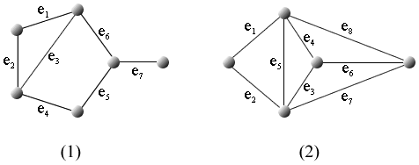
(1) {e₁，e₄，e₇}，{e₂，e₅，e₆，e₇}等都是极小边覆盖，其中{e₁，e₄，e₇}是最小边覆盖，α₁＝3.
(2) {e₁，e₃，e₆}，{e₂，e₄，e₈}等都是极小边覆盖，同时它们也都是最小边覆盖，α₁＝3.

